Slide 1
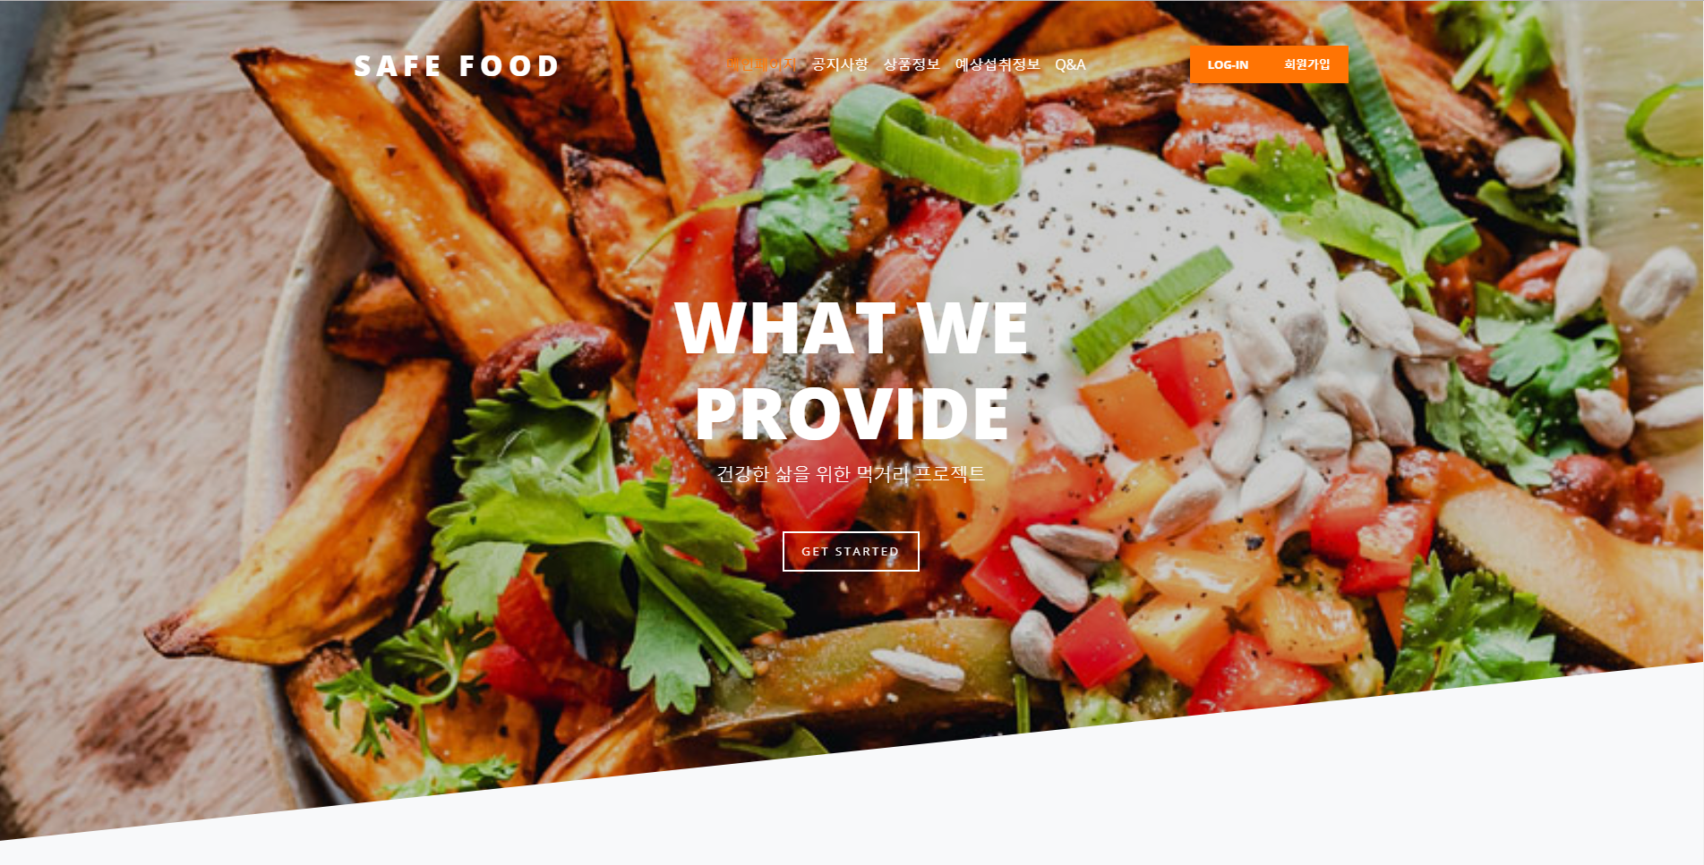

Slide 2

SAFE FOOD
PRESENTATION
Enjoy your stylish business and campus life with BIZCAM
발표자
이준호

Slide 3



목 차
Enjoy your stylish business and campus life with BIZCAM
기획 배경 및 목표
추진 계획(일정)
개발 결과 및 시연
현대인의 건강 관리 보조
영양상태와 알레르기 성분 판단
백 엔드부터 프론트 엔드까지
단계별 추진계획 수행
개발 결과 및 향후 추진계획 보고스크린샷 및 시연동영상 재생

Slide 4


기획 배경 및 목표
1
현대인의 과영양상태를 체크하고 개인별 알레르기 식품들을 관리할 목적
식품별 원재료와 식품별 영양 성분을 관리하고 다양한 서비스를 구현
2
기획 배경
1
회원별 알레르기 성분 저장 및 관리
2
예상 섭취 정보 추가,삭제
3
비밀번호 찾기(이메일 연동)
목표

Slide 5
프로젝트 진행 일정
Enjoy your stylish business and campus life with BIZCAM
프로젝트 일정
프로젝트 진행 내용
프로젝트 진행 기여도
7월 | 디자인(템플릿)선정, 기능 & 프로젝트 정체성 구상 | ●●●●●●●●●●
8월 | 베이스 디자인 구현, 백엔드 구현, 파싱 및 DB 삽입 | ●●●●●●●●●●
9월 | PPT 제작 시작, 기존 프로젝트 이식 완료 | ●●●●●●●●●●
10월 | 추가 기능 삽입 | ●●●●●●●●●●
11월 | 웹 개발 완료 & PPT 정리 | ●●●●●●●●●●
12월 | PPT 완성 & 프로젝트 및 보고서 제출 & PT 준비 | ●●●●●●●●●●

Slide 6
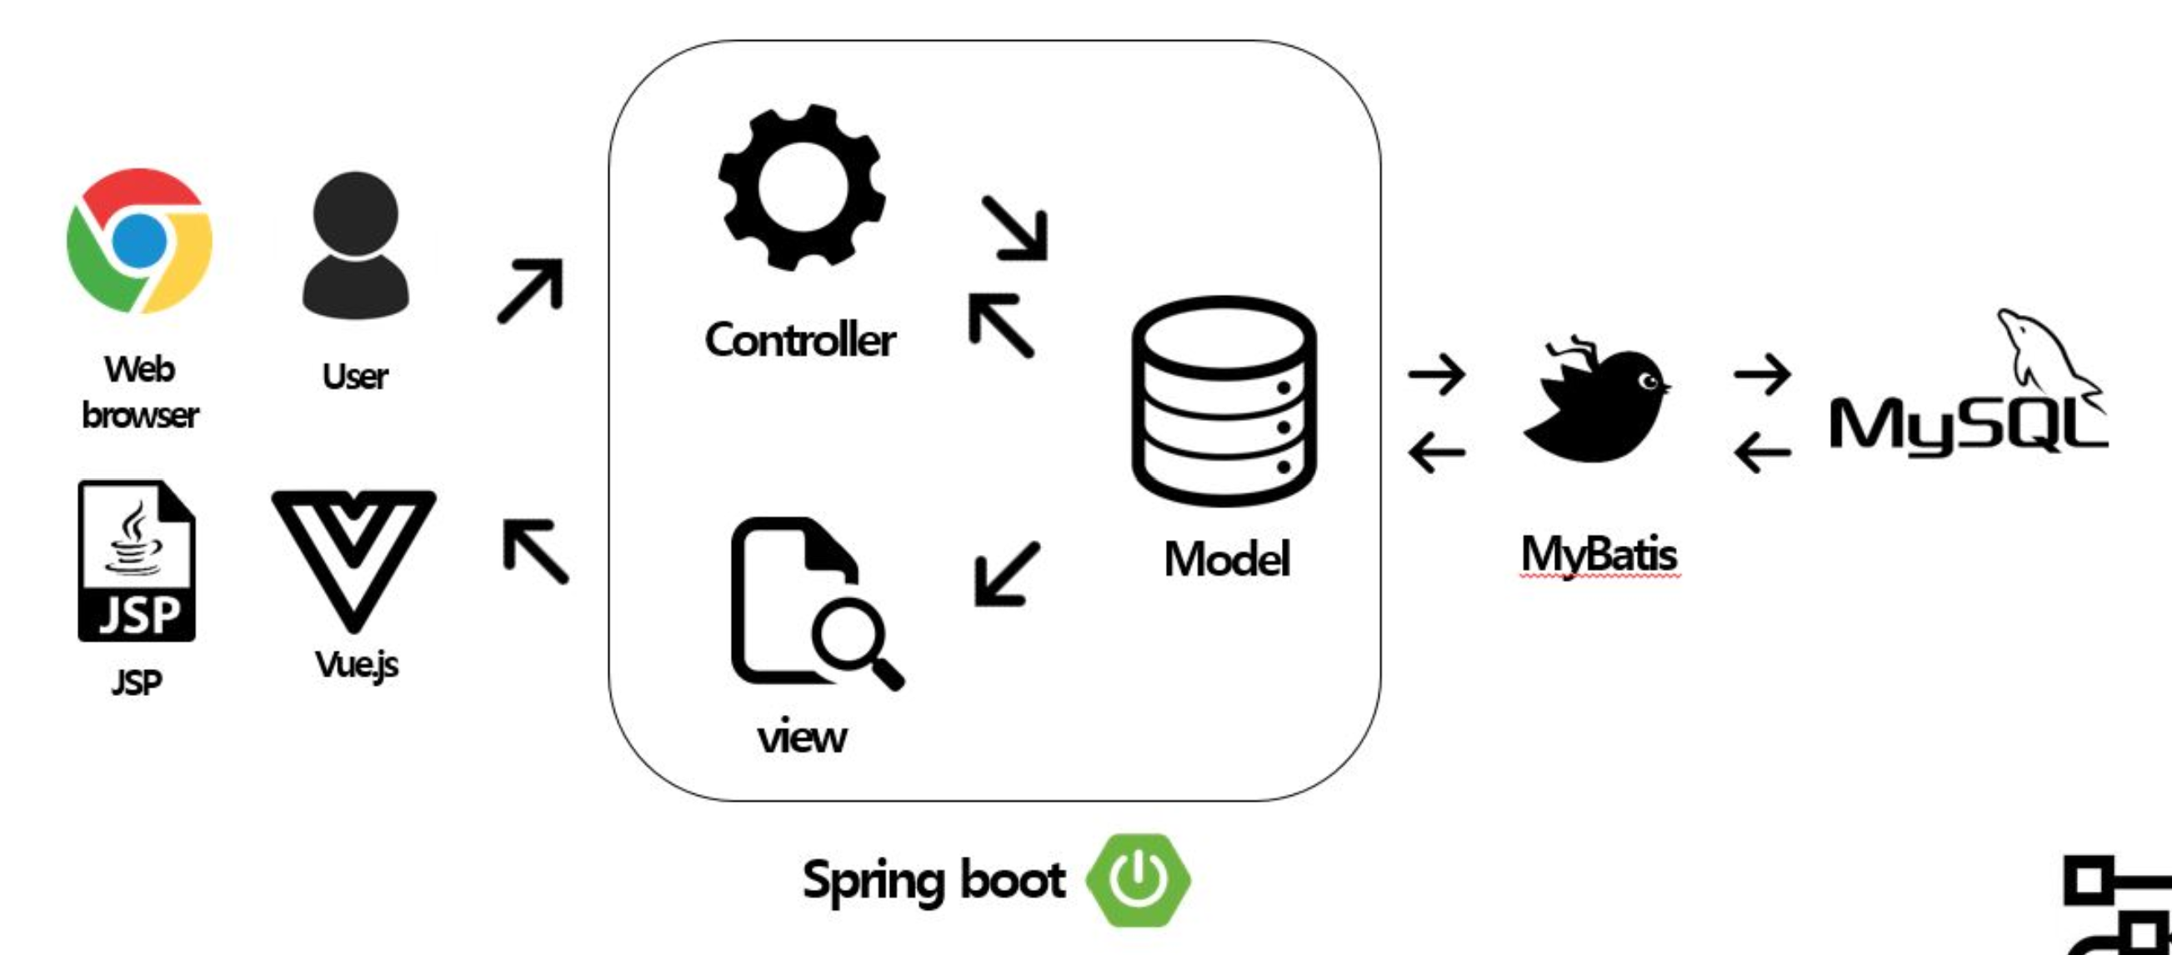
프로젝트 수행 과정
시스템 구조

Slide 7
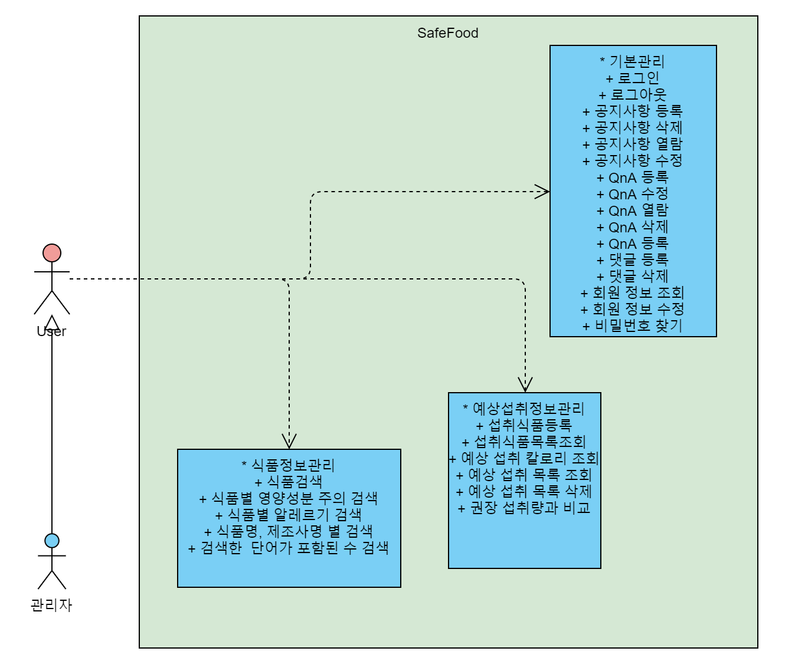
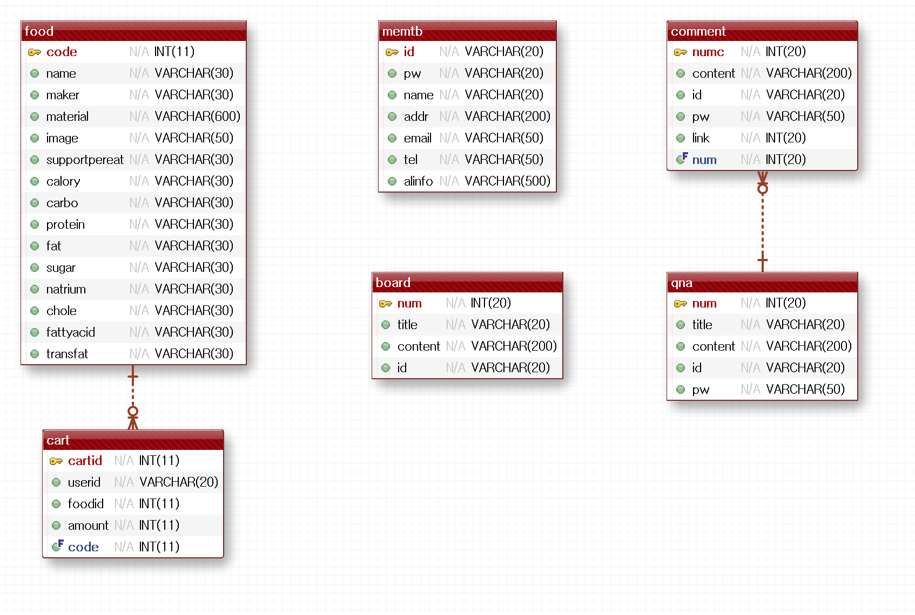
프로젝트 수행 과정
구조도
user Case Diagram
ERD Diagram

Slide 8
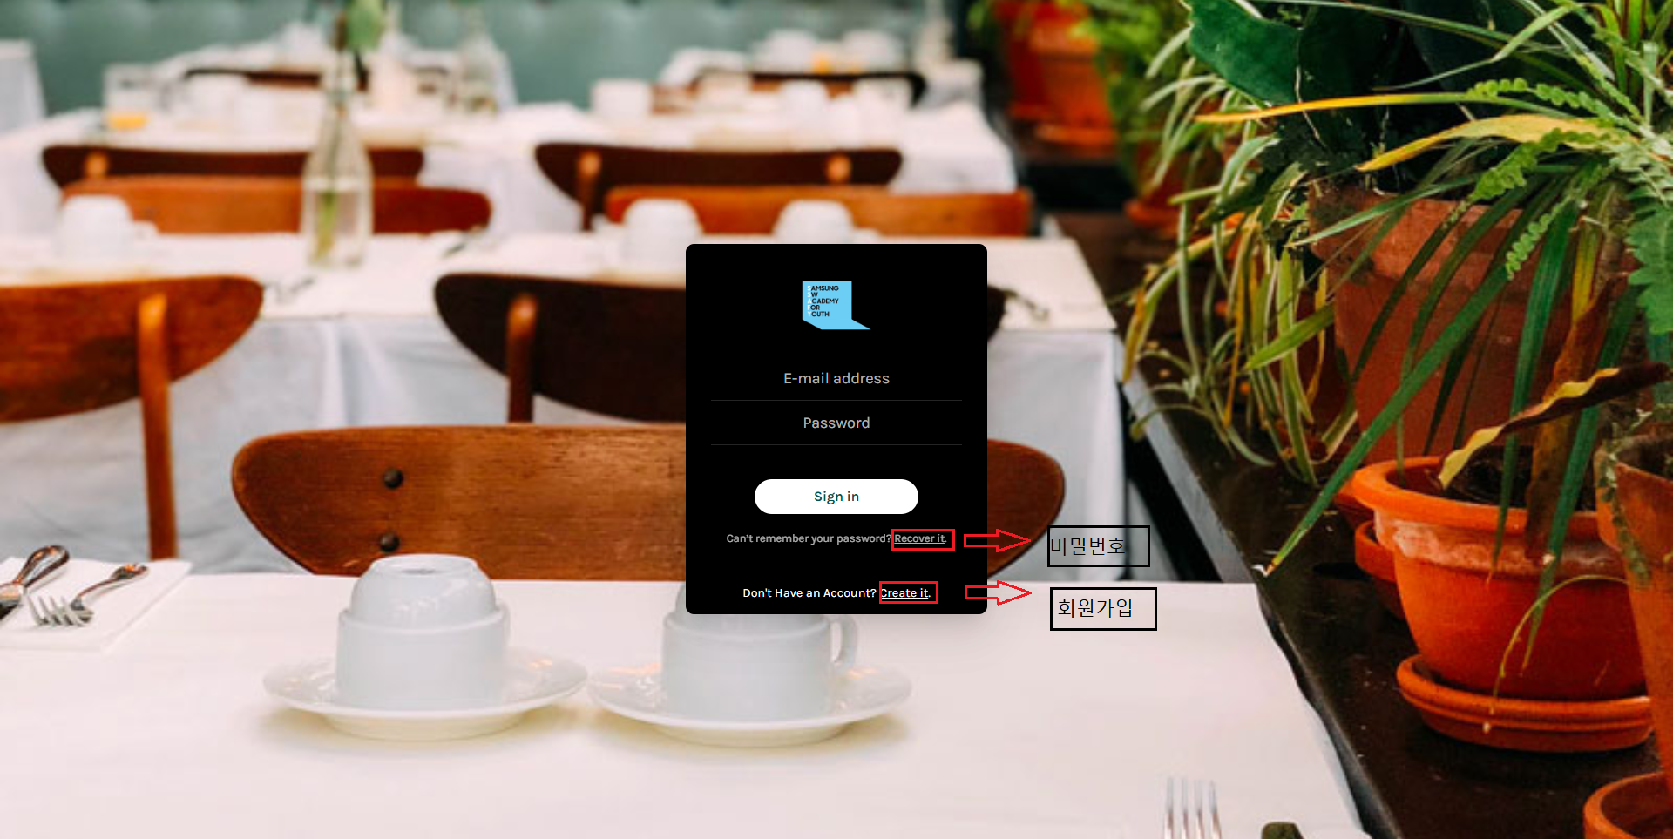
개발 결과
로그인 화면
로그인일 경우에만 페이지를 들어갈 수 있음

Slide 9
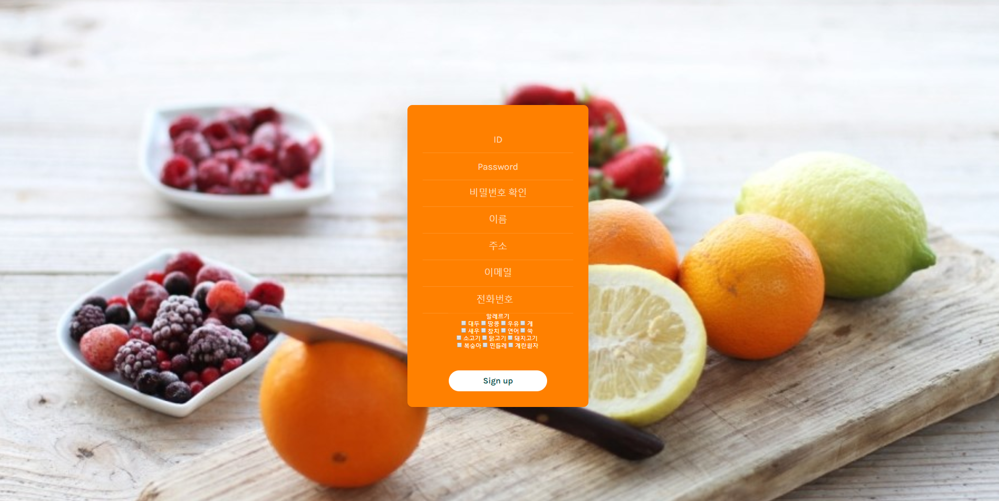
개발 결과
회원 가입

Slide 10
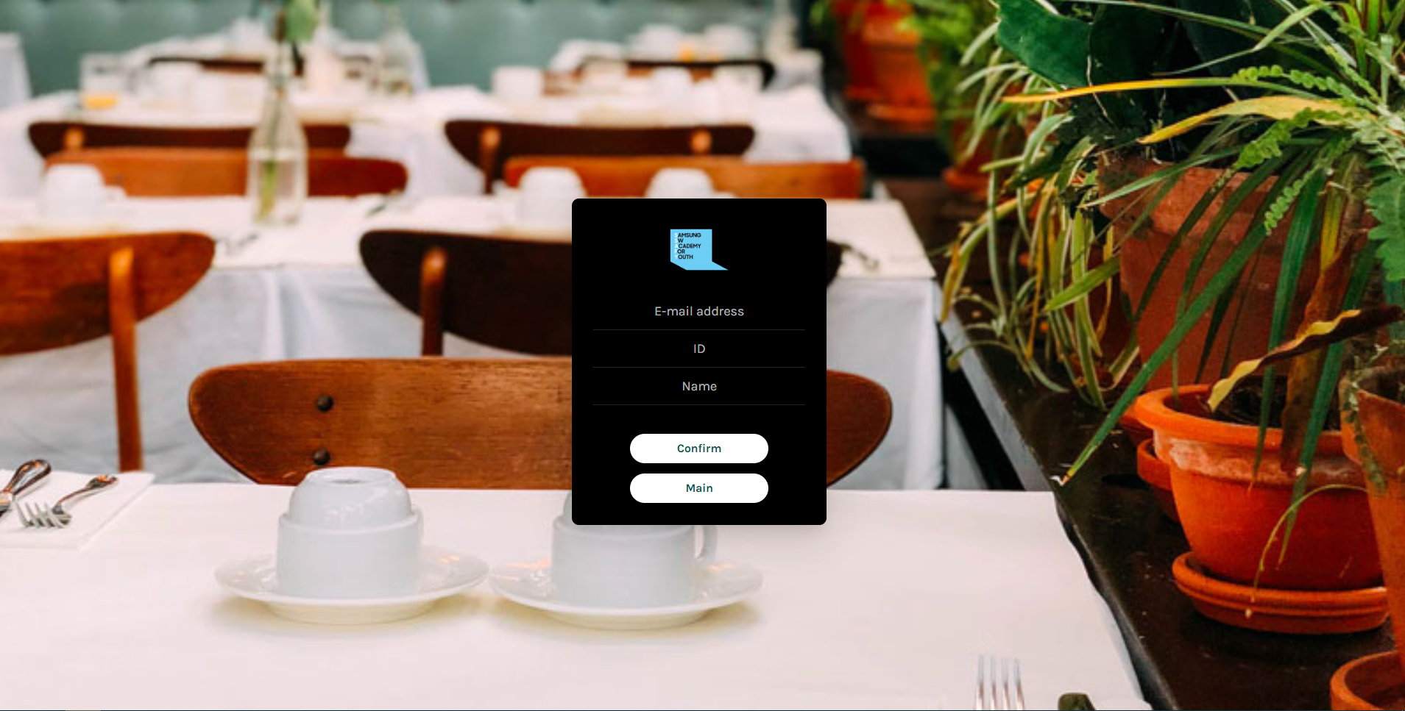
개발 결과
비밀 번호 찾기

Slide 11
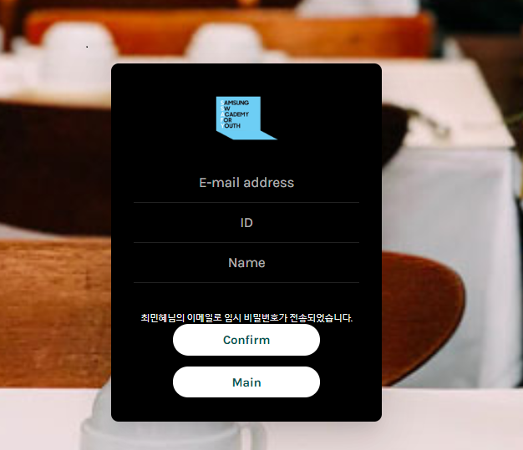
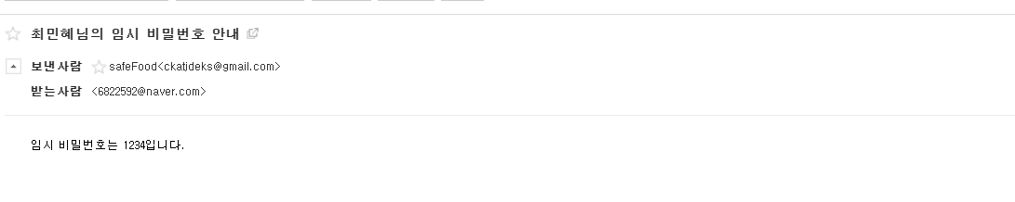
개발 결과
이메일 연동
비밀번호를 찾을 시 임시 비밀번호를 이메일로 전송함으로써 보안을 강화

Slide 12
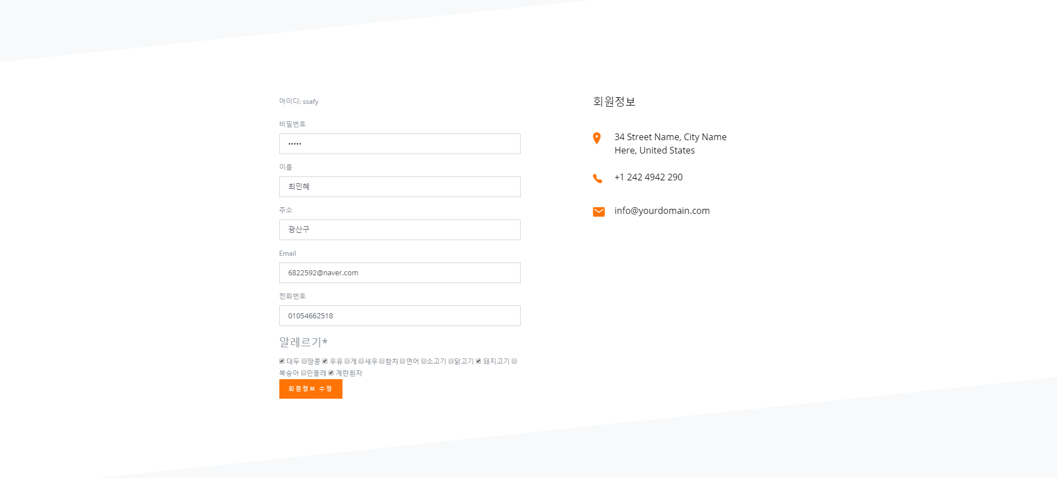
개발 결과
회원 정보 수정

Slide 13
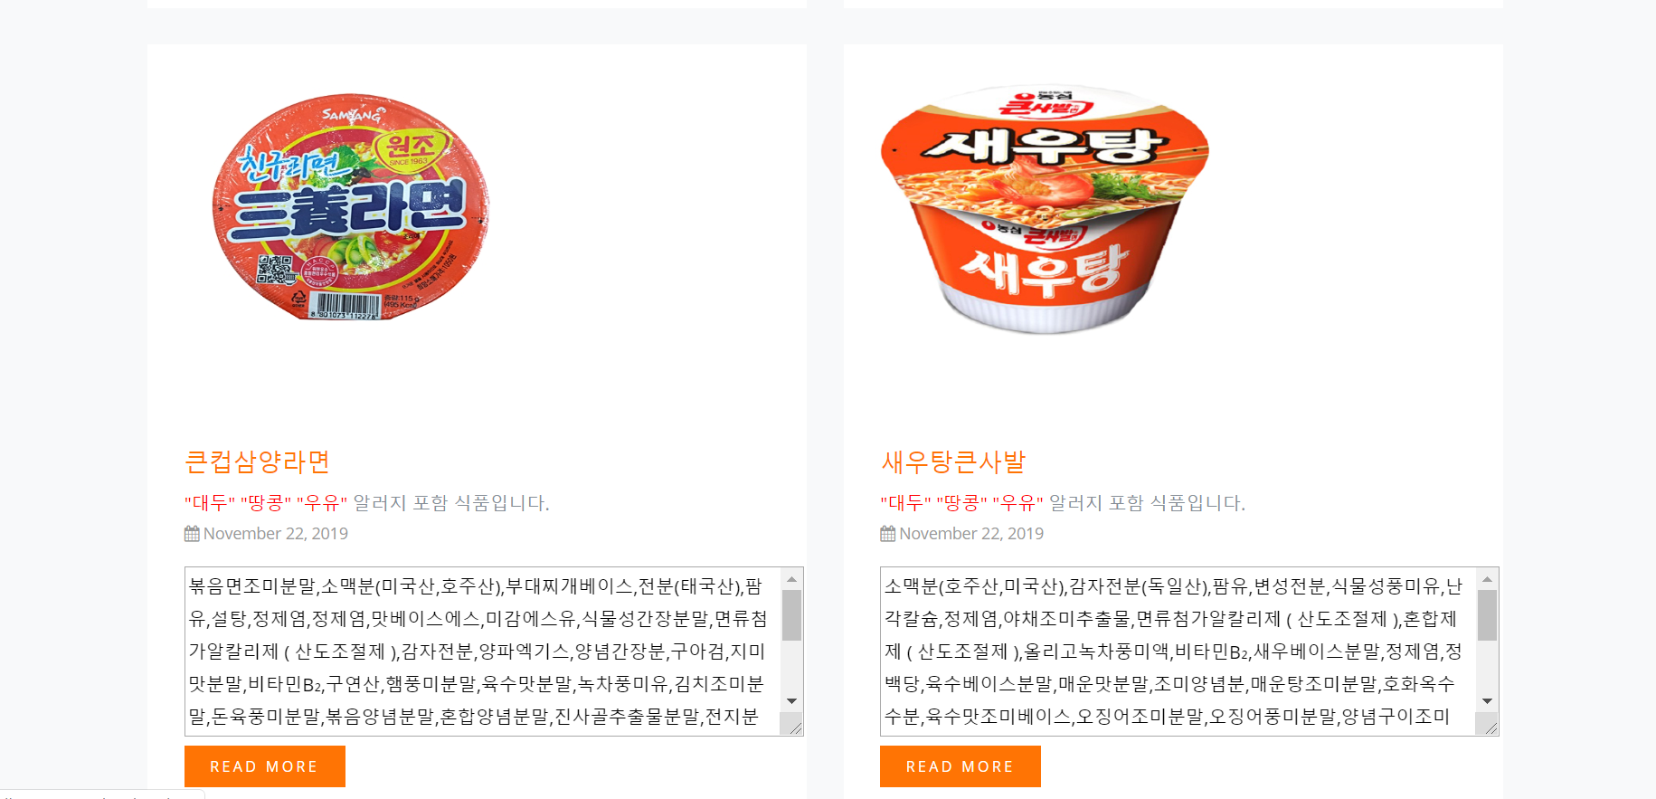
개발 결과
상품 정보
전체 상품을 보여주면서 회원의 알러지 포함 식품에 경고 표시

Slide 14
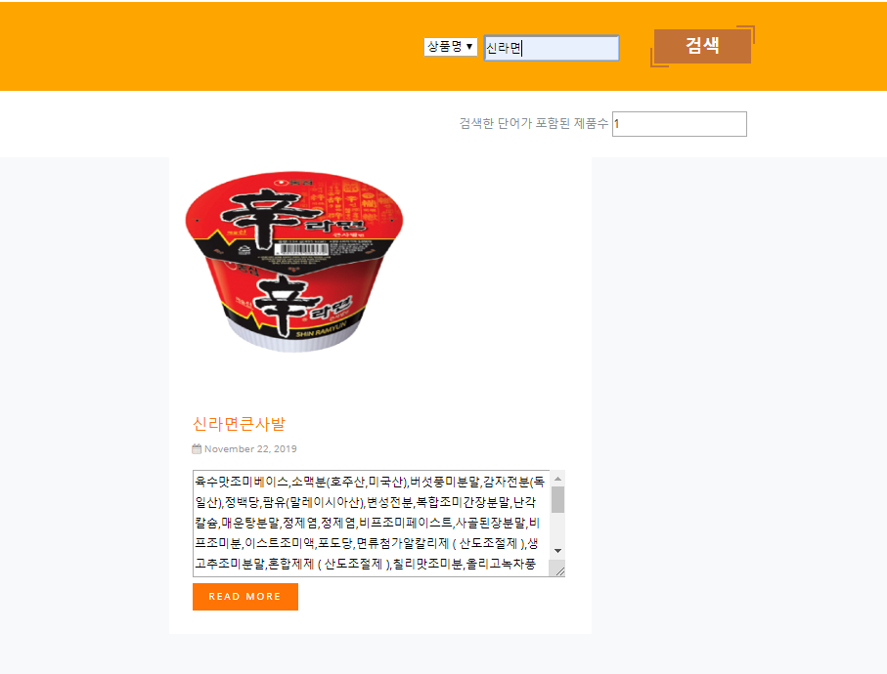
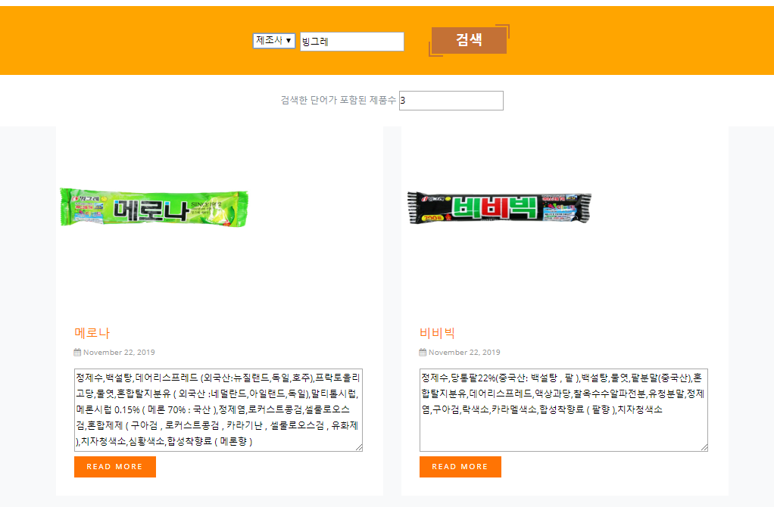
개발 결과
상품 정보
제조사별, 상품명별로 상품을 검색

Slide 15
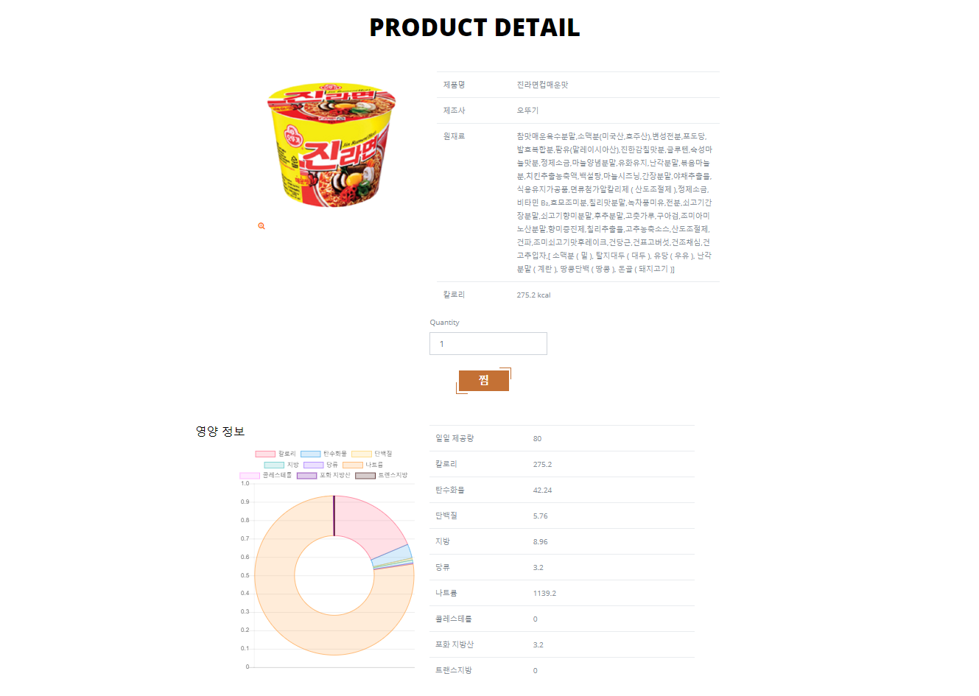
개발 결과
상품 세부 정보
찜을 클릭시 회원의 예상 섭취 정보에 추가

Slide 16
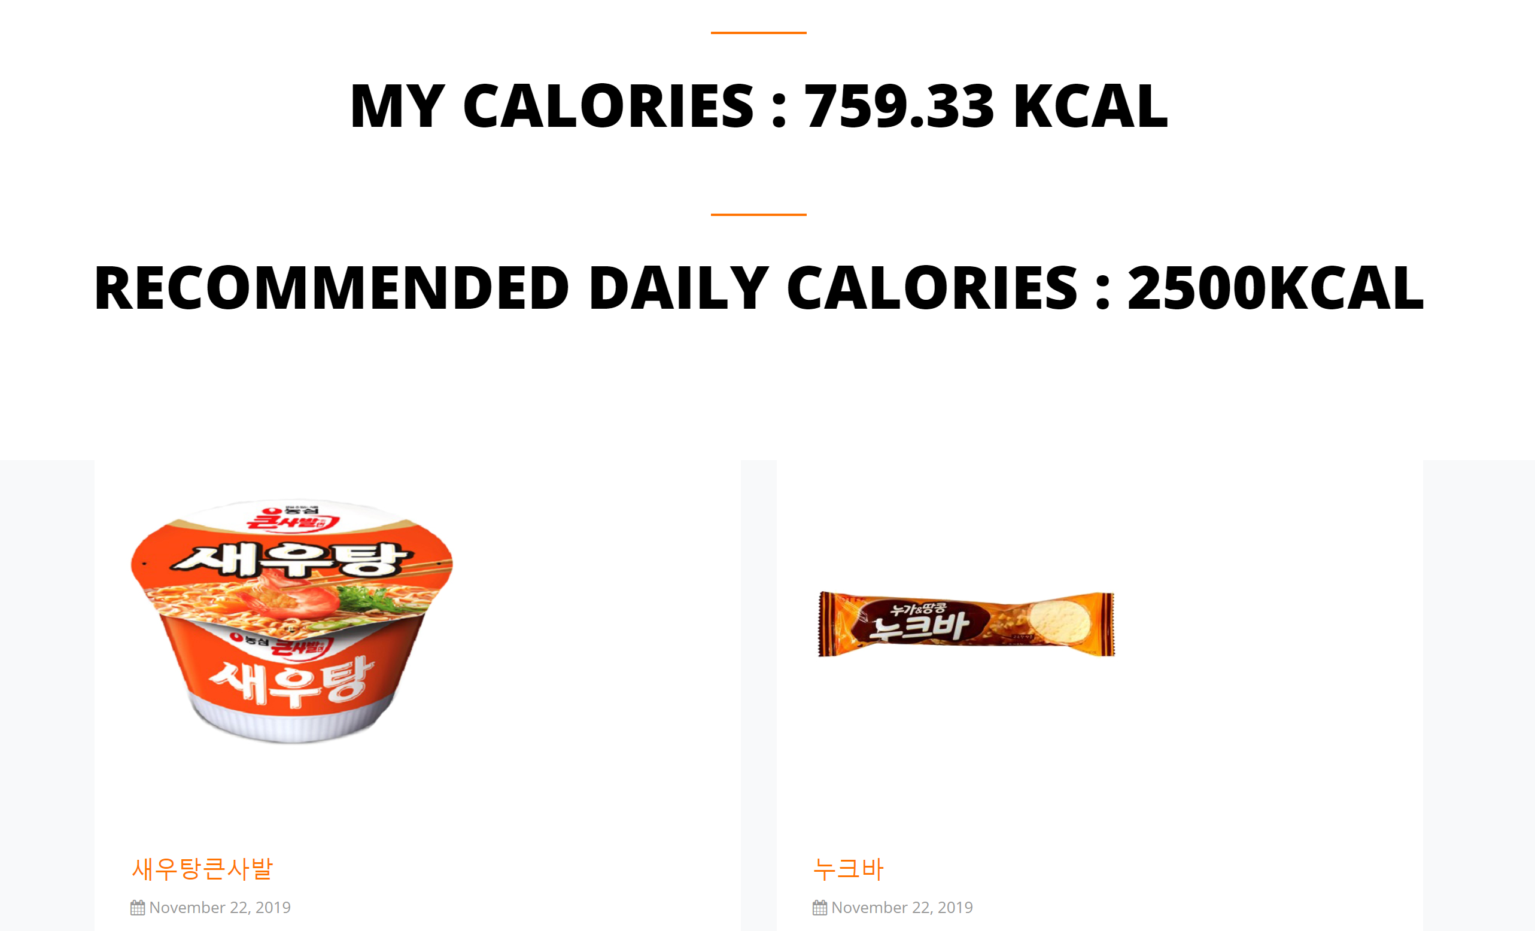
개발 결과
예상 섭취 정보
일일 권장 섭취량을 보여줌으로서 예상 섭취 상품의 칼로리를 계산 후, 더욱 건강하고 안전한 먹거리를 유도
예상 섭취 정보 상품 삭제 가능

Slide 17
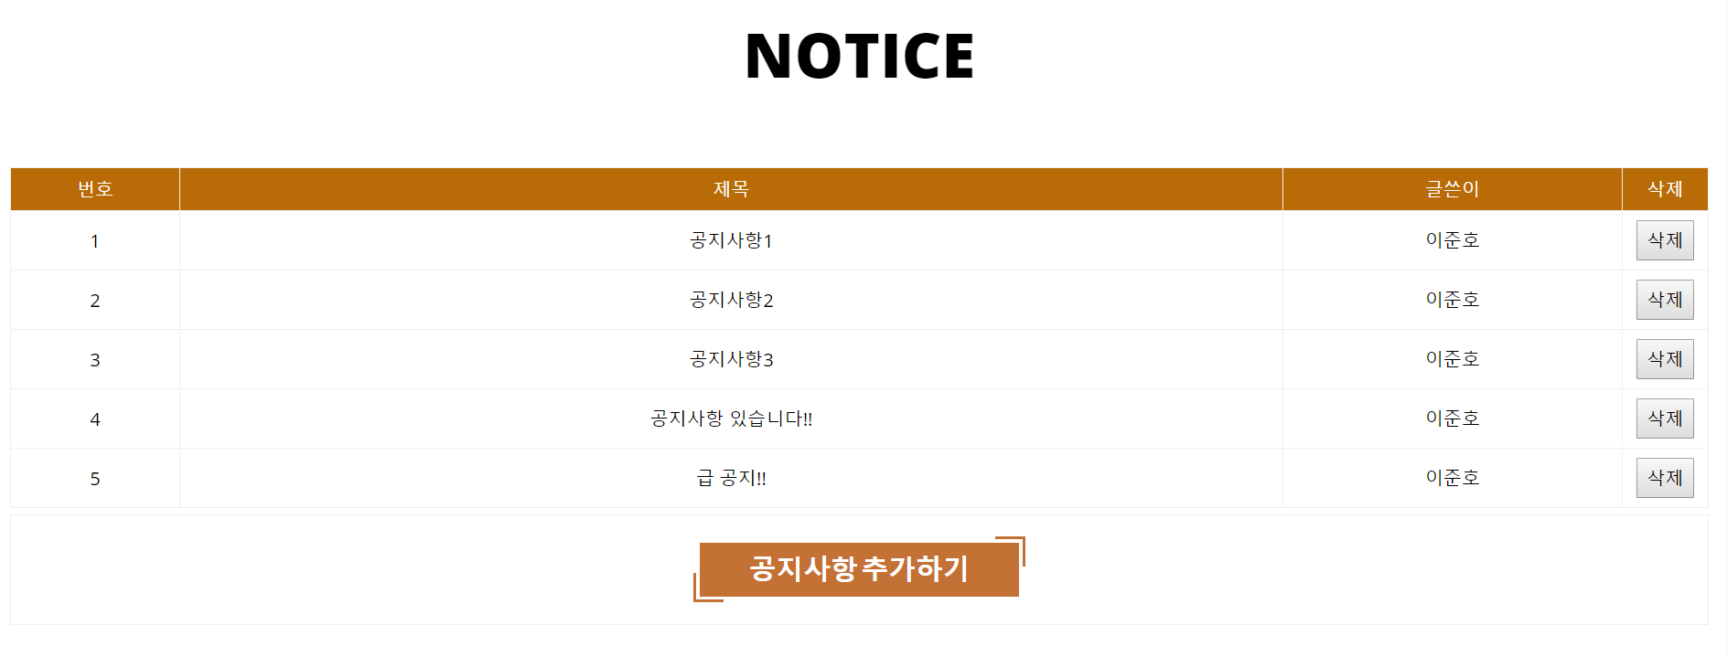
개발 결과
공지 사항
공지사항의 추가, 수정, 삭제를 제공

Slide 18
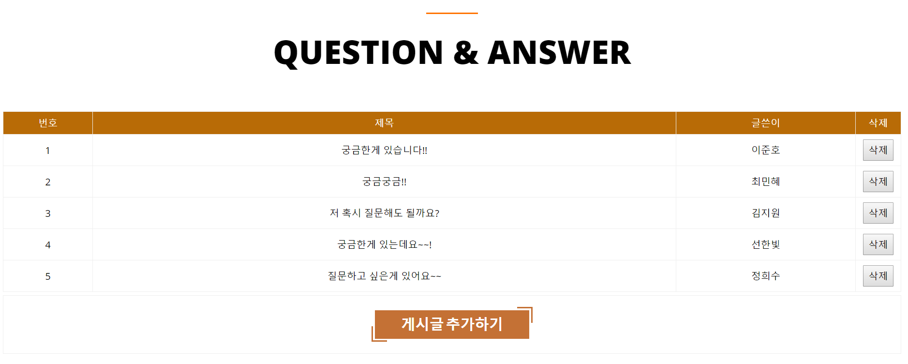
개발 결과
Q&A
홈페이지에 관해 궁금한 점을 물어보면 댓글로 답을 해주는 방식
삭제시 권한이 있는 회원만 삭제 가능

Slide 19
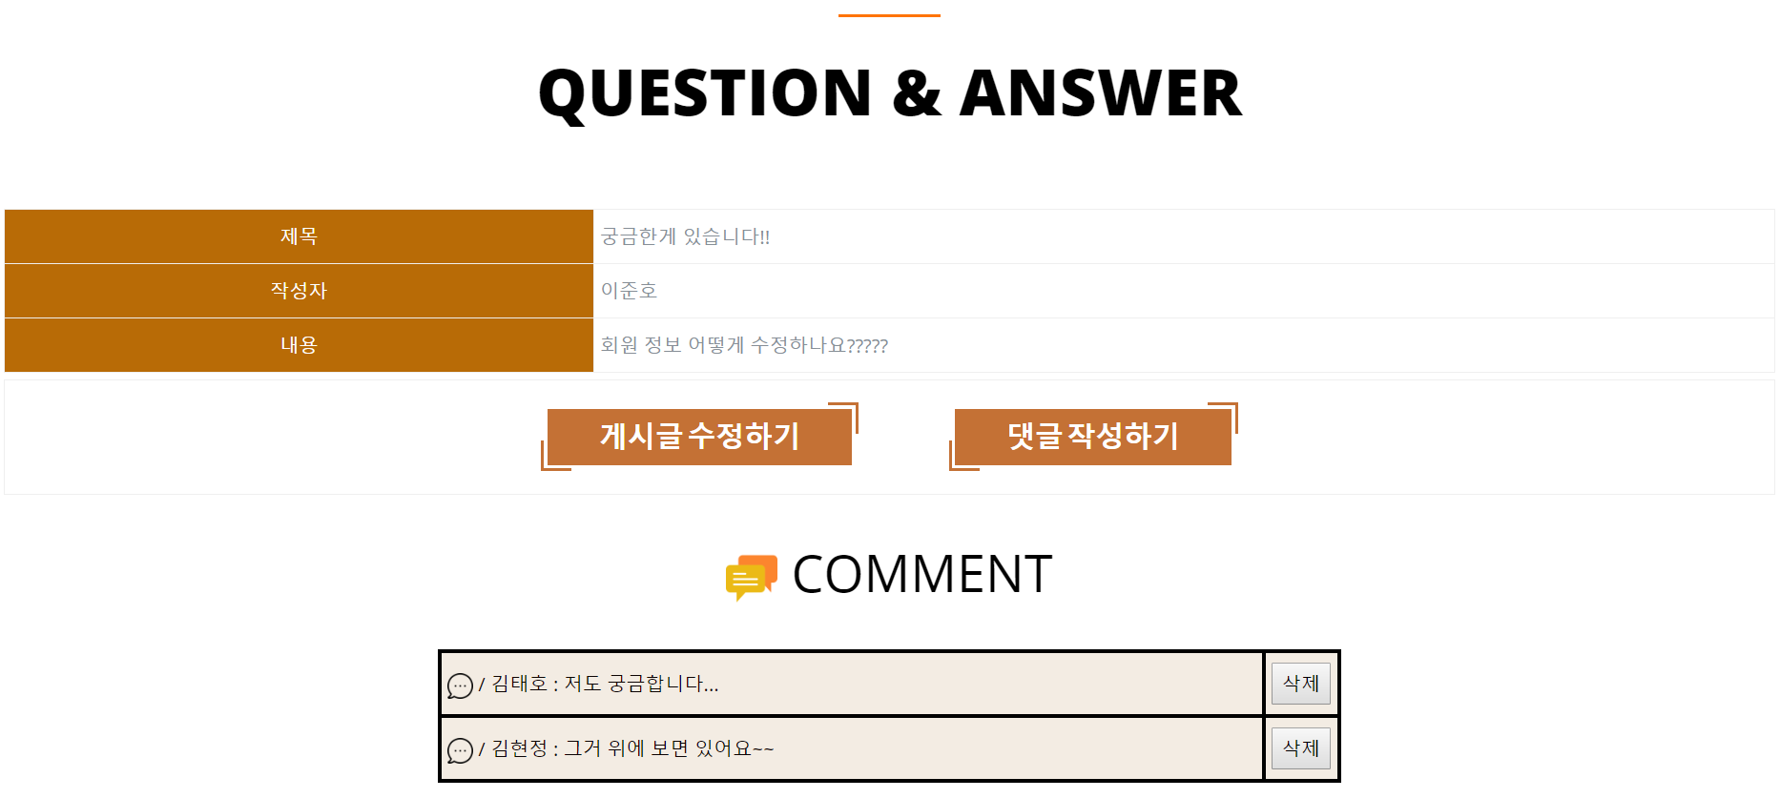
개발 결과
Q&A
홈페이지에 관해 궁금한 점을 물어보면 댓글로 답을 해주는 방식
삭제시 권한이 있는 회원만 삭제 가능

Slide 20

개발 결과
Q&A
홈페이지에 관해 궁금한 점을 물어보면 댓글로 답을 해주는 방식
삭제시 권한이 있는 회원만 삭제 가능

Slide 21

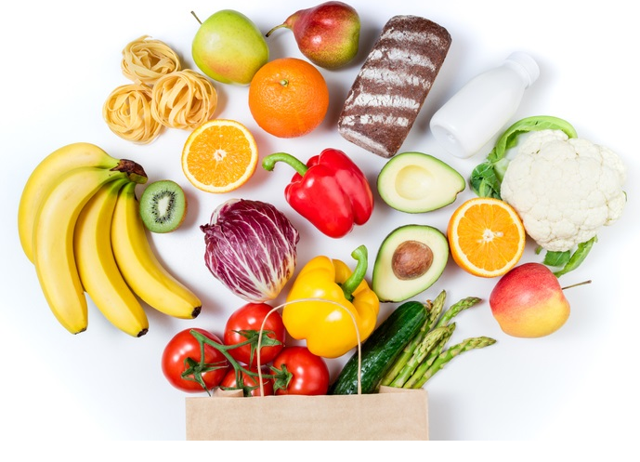

기대 효과
알러지 상품 방지
권장 칼로리 확인
제품 홍보 강화
개인의 알러지를 관리함으로서 안전한 먹거리를 권장
일일 권장 칼로리를 제공함으로서 더욱 건강한 먹거리 제공
상품의 정보를 소비자에게 제공함으로서 상품의 판매 증가 효과

Slide 22
프로젝트 소감
개인별 후기
최민혜 : 프로젝트를 진행함으로써 완성되가는 홈페이지를 보면서 뿌듯함을 느꼈습니다. 비록 기간안에 모든 기능을 추가하지 못하였지만 프로젝트를 진행함에 따라 더욱 성장하는 저의 모습을 발견할 수 있어서 뜻깊은 시간이었습니다.
회원 관리/
로그인관리
식품명 검색/
알러지 표시
공지 사항/
Q&A
▶
▶
▶
찜 목록
▶
개인별 후기
CONTENTS
75%
섭취 식품 영양소별 통계
▶
▶
오픈API를 활용
이준호 : 팀 프로젝트를 통해 혼자서는 해 낼 수 없는
결과물을 만들어 낸 것 같아 보람찼습니다. 추후
발전 가능성을 고려하여 빅데이터와 인공지능등의
신기술들을 적용하며 프로젝트의 가치를 높이길 희망합니다.
프로젝트 완성도
발전 가능성
프로젝트 완성도
프로젝트 완성도

